Slide 1
UNIVERSIDAD NACIONAL DE CHIMBORAZO
FACULTAD DE INGENIERIA
CARRERA DE AGROINDUSTRIA
ASIGNATURA :BIOTECNOLOGÍA
UNIDAD # 1GENERALIDADES YPRINCIPIOS DE LA BIOTECNOLOGÍA
TEMA 1: Definiciones, Generalidades Y Características
1.2.Desarrollo histórico y relación de la biotecnología con otras ciencias
• 1.2.1 Fundamentos conceptuales
1.2.2.Desarrollo histórico
• 1.2.3. Biotecnología una ciencia de muchas disciplinas
• 1.2.4. Relación de la biotecnología con otras ciencias
DOCENTE : ING JOSE ANTONIO ESCOBAR MACHADO. MSC
2025-2025

Slide 2
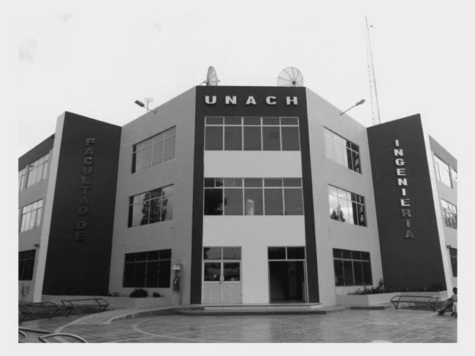
CONTENIDOS
01.TEMA
02.OBJETIVOS
03.DESARROLLO
04.CONCLUSIONES
05.BIBLIOGRAFIA
06.VIDEO
07.ARTICULO

Slide 3
OBJETIVO
Obtener o modificar un producto, mejorar una planta o un animal o desarrollar un microorganismo para utilizarlo con un propósito específico.

Slide 39
VIDEO
https://youtu.be/Pkpa925Z768?si=lGBi3NQdBzQH_epF
ING JOSE ANTONIO ESCOBAR MACHADO. MSC

Slide 40
ARTICULO CIENTIFICO
https://sinia.minam.gob.pe/sites/default/files/siar-puno/archivos/public/docs/copia_de_thiebiot.pdf
ING JOSE ANTONIO ESCOBAR MACHADO. MSC

Slide 41
BIBLIOGRAFIA
Curtis, H. y Barnes, N. S. (1996). Invitación a la Biología. Editorial Médica Panamericana, Madrid: España.
Purves, W. y cols. (2001). Vida. La Ciencia de la Biología. Editorial Médica Panamericana. Buenos Aires: Argentina.
Reyes, L., Hernández, M. y Mayek, P. (2010) Fundamentos de la Biotecnología Genómica. Plaza y Valdés Editores. Distrito Federal: México.
Soberón, M. (2000). La Ingeniería Genética y la Nueva Biotecnología. Fondo de Cultura Económica. Colección La ciencia para todos. México.
ING JOSE ANTONIO ESCOBAR MACHADO. MSC

